Slide 1

Somos a meta para o seu sucesso.

Slide 2

Equipe:
Pamella Xavier – Desenvolvedora WEB
Raquel Shimada Pinheiro - DBA
Rebeca Shimada Pinheiro - Analista
Thiago Araújo Campos - Programador

Slide 3

Missão
Visão
Valores

Slide 4


Slide 5

Cliente
Unidades Básicas de Saúde (UBS) do município de Mongaguá;
Diretora de Saúde:
Rivanilce de Souza Oliveira

Slide 6

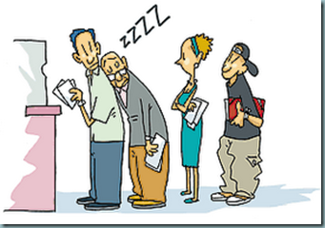
O PROBLEMA

Slide 7

A Solução

Slide 8




Tecnologias Utilizadas

Slide 9

Projeto
A saúde mais próxima de você.

Slide 10

A saúde mais próxima de você.

Slide 11
Sem sonhos, a vida não tem brilho. Sem metas, os sonhos não têm alicerces. Sem prioridades, os sonhos não se tornam reais. Sonhe, trace metas, estabeleça prioridades e corra riscos para executar seus sonhos. Melhor é errar por tentar do que errar por se omitir.
Augusto Cury

